Slide 1

Fundamentos de Bacos de Dados
Restrições de Integridade

Slide 2
Descrição
As restrições básicas de integridade podem ser definidas no comando SQL como parte da criação de uma tabela.
Elas podem ser usadas para impor regras no nível da tabela, sempre que uma operação de incluir uma nova linha, remover ou modificar uma linha existente for executada.
Possibilitam, ainda, impedir que uma tabela seja removida se houver dependências de outras tabelas.

Slide 3
Restrições básicas de integridade
As restrições básicas de integridade de dados são:
NOT NULL;
PRIMARY KEY;
UNIQUE;
FOREIGN KEY.

Slide 4
NOT NULL
Como a SQL permite NULLs como valores de atributo, uma restrição NOT NULL pode ser especificada se o valor NULL não for permitido para determinado atributo.
Isso sempre é especificado de maneira implícita para os atributos que fazem parte da chave primária de cada relação.

Slide 5
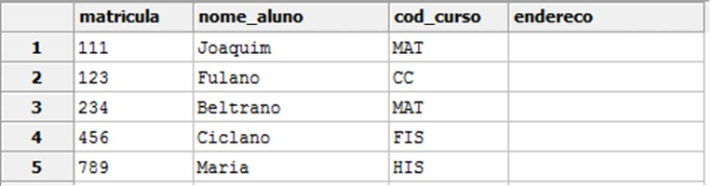
NOT NULL
Esta coluna permite valores nulos

Slide 6
NOT NULL - Declaração
É possível definir o NOT NULL na definição de atributo durante a criação da tabela ou após a criação da tabela.
Declaração do NOT NULL na definição do atributo durante a criação da tabela.
Sintaxe:

Slide 7
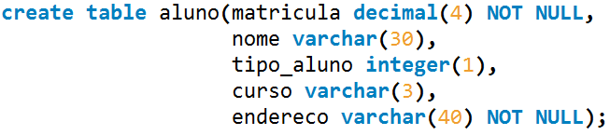
NOT NULL
Por exemplo:
Endereço e matrícula não podem conter o valores NULL.

Slide 8

NOT NULL
Declaração do NOT NULL após a criação da tabela.
Sintaxe:
Exemplo:

Slide 9
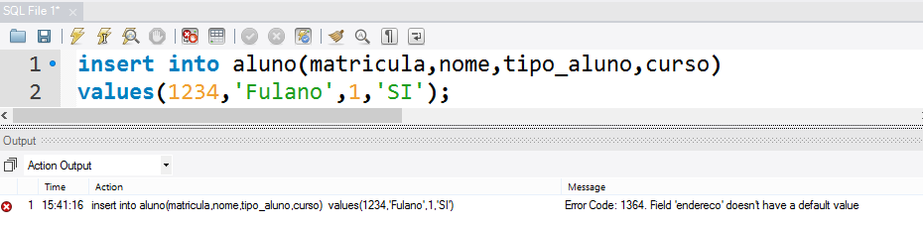
NOT NULL
Se tentássemos inserir um novo aluno sem o campo endereço obteríamos a seguinte mensagem de erro:

Slide 10
DEFAULT
É possível definir um valor padrão para um atributo, para isto basta adicionar à cláusula DEFAULT <valor> a uma definição de atributo.
Se nenhuma cláusula default for especificada, o valor padrão será NULL para atributos que não possuem a restrição NOT NULL.
Sintaxe:

Slide 11
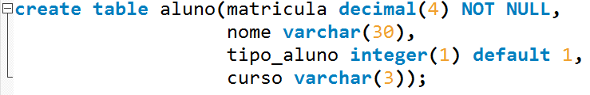
DEFAULT
Por exemplo:
Se nenhum valor for especificado inserção de um aluno a coluna receberá o valor 1.
durante a tipo_aluno

Slide 12
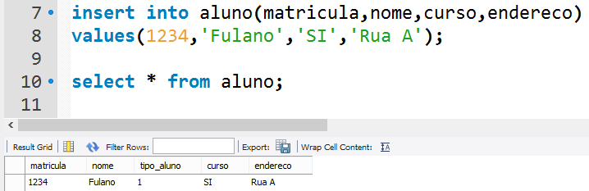
DEFAULT
Ao inserirmos um novo aluno sem especificar o valor do campo tipo_aluno ele automaticamente receberá o valor default que é 1.

Slide 13

DEFAULT
Declaração do DEFAULT após a criação da tabela.
Sintaxe:
Exemplo:

Slide 14
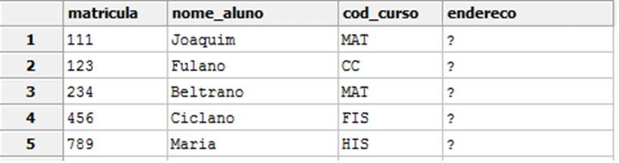
DEFAULT
Esta coluna possui
o valor default ‘?’

Slide 15
Restrições de chave
Como chaves e restrições de integridade referencial são muito importantes, existem cláusulas especiais dentro da instrução CREATE TABLE para especificá-las.
A cláusula PRIMARY KEY especifica um ou mais atributos que compõem a chave primária de uma relação.

Slide 16
PRIMARY KEY (chave primária)
Chave primária: é uma chave escolhida dentre as chaves candidatas.
A coluna que contém a chave primária não pode conter valores nulos e nem valores repetidos. Os valores contidos nesta coluna devem ser capazes de representar univocamente as tuplas contidas na tabela.

Slide 17
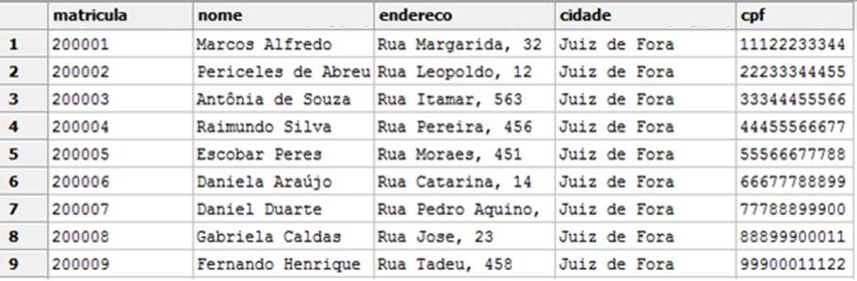
PRIMARY KEY (chave primária)
Exemplos:
Chave candidata
Chave primária

Slide 18
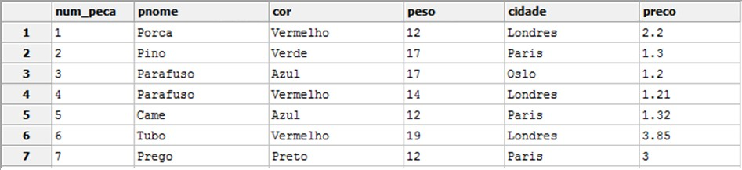
PRIMARY KEY
Exemplos:
Chave primária

Slide 19
PRIMARY KEY- Declaração
É possível definir a PRIMARY KEY durante a criação da tabela ou após a criação da tabela.
Declaração de PRIMARY KEY durante a criação da tabela.
Sintaxe:

Slide 20
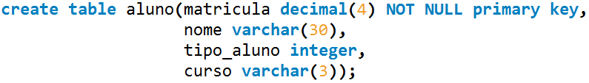
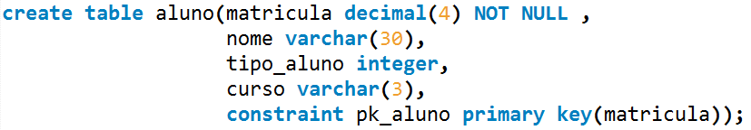
PRIMARY KEY
Se uma chave primária tiver um único atributo, a cláusula pode acompanhar o atributo diretamente.
Por exemplo:
Ou pode ser colocada ao final da declaração da tabela.

Slide 21

PRIMARY KEY
Se a tabela já tiver sido criada a inserção da chave primária é feita da seguinte forma:
Sintaxe:
Por exemplo:

Slide 22
Nomeando as restrições
Os nomes de todas as restrições dentro de um esquema em particular precisam ser exclusivos.
Um nome de restrição é usado para identificar a restrição em particular caso ela deva ser removida mais tarde e substituída por outra.

Slide 23
UNIQUE
Usada para especificar as chaves candidatas.
Chave candidata
Chave primária

Slide 24
UNIQUE - Declaração
É possível definir UNIQUE durante a criação da tabela ou após a criação da tabela.
Declaração de UNIQUE durante a criação da tabela.
Sintaxe:

Slide 25
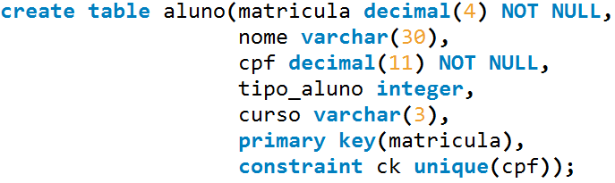
UNIQUE
A cláusula UNIQUE especifica alternativas (candidatas), como:
chaves

Slide 26
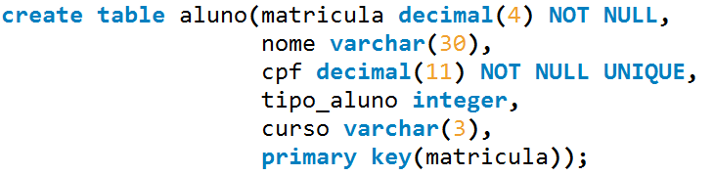
UNIQUE
Esta cláusula também pode ser especificada diretamente para uma chave candidata se esta for um único atributo, como no exemplo a seguir:

Slide 27
UNIQUE
Se a tabela já tiver sido criada a inserção da chave candidata é feita da seguinte forma:
Sintaxe:
Por exemplo:

Slide 28
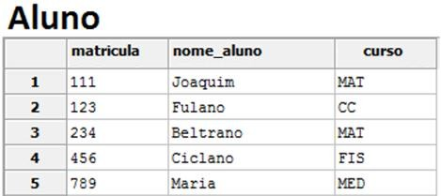
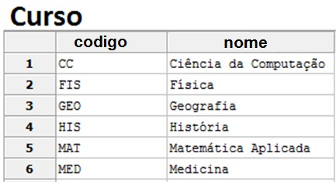
FOREIGN KEY (chave estrangeira)
Exemplo:
Chave primária
Chave estrangeira
Chave primária

Slide 29
FOREIGN KEY
É possível definir a FOREIGN KEY durante a criação da tabela ou após a criação da tabela.
Declaração de FOREIGN KEY durante a criação da tabela.
Sintaxe:

Slide 30
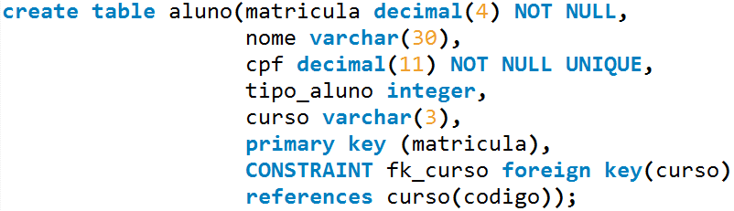

Integridade referencial
A integridade referencial é especificada por meio da cláusula FOREIGN KEY.

Slide 31
Integridade referencial
Se a tabela já tiver sido criada a inserção da chave estrangeira é feita da seguinte forma:
Sintaxe:
Por exemplo:

Slide 32
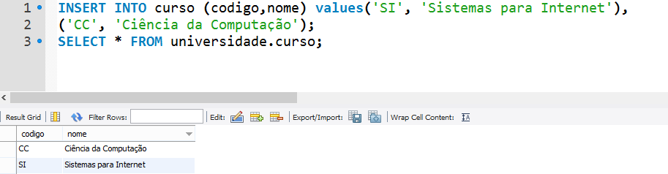
FOREIGN KEY (chave estrangeira)
Exemplo:

Slide 33
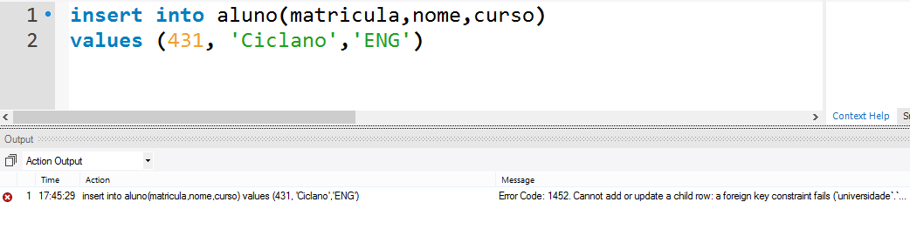
FOREIGN KEY (chave estrangeira)
Caso tentássemos inserir um aluno que com o valor de curso que não está cadastrado na tabela curso, obteríamos a seguinte mensagem de erro:
Violação de restrição de integridade referencial

Slide 34
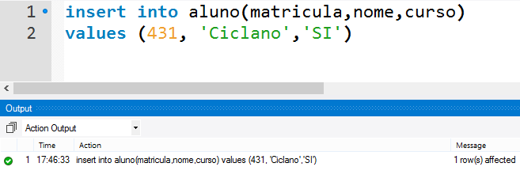
FOREIGN KEY (chave estrangeira)

Slide 35
Integridade referencial
Uma restrição de integridade pode ser violada quando tuplas são inseridas, atualizadas ou excluídas.
A ação default que a SQL toma para uma violação de integridade é rejeitar a operação de atualização que causará uma violação, o que é conhecido como opção RESTRICT.

Slide 36
Integridade referencial
Porém o projetista de BD pode especificar uma ação alternativa para ser tomada conectando uma cláusula de ação de disparo referencial a qualquer restrição de chave estrangeira.
As opções incluem SET NULL, CASCADE e RESTRICT.
Uma opção deve ser qualificada com ON DELETE ou ON UPDATE.

Slide 37
RESTRICT
O commando RESTRICT rejeita a operação de exclusão ou atualização para tabela que é referenciada por outras tabelas.
Por exemplo: A tabela curso é referenciada na tabela aluno, logo se declararmos a chave estrangeira na tabela aluno com a opção restrict e tentarmos eliminar uma linha da tabela curso a operação não será efetuada.

Slide 38
RESTRICT
Exemplo:
Chave primária
Chave estrangeira
Chave primária

Slide 39

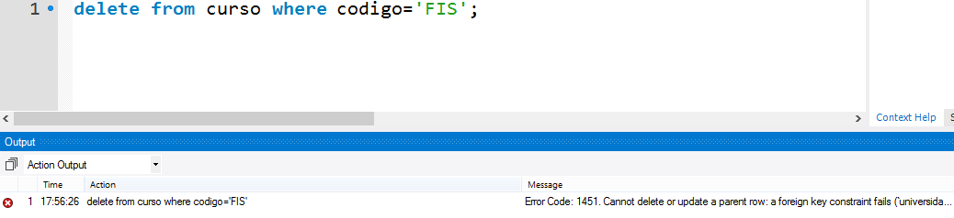
RESTRICT
Exemplo:

Slide 40
CASCADE
Elimina ou
atualiza a
linha
da tabela
que é
referenciada por
outras tabelas e apaga
automaticamente ou atualiza as
linhas
correspondentes na tabela que a referenciou.
Por exemplo: A tabela curso é referenciada na tabela aluno, logo se declararmos a chave estrangeira na tabela aluno com a opção cascade e tentarmos eliminar uma linha da tabela curso a operação será efetuada e a linha que continha o código na tabela aluno será apagada.

Slide 41

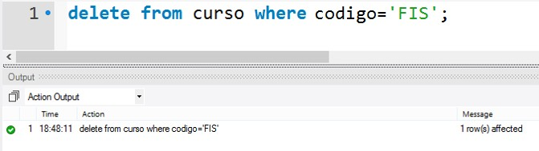
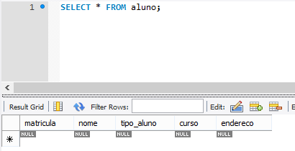
CASCADE
Exemplo:

Slide 42
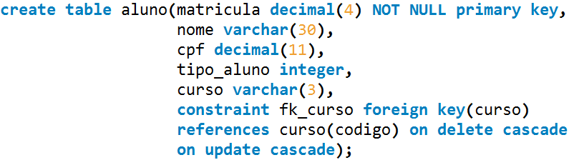


Integridade referencial
Exemplo:

